Slide 1
تقنية رقمية 2-2
أ.علي معشي

Slide 2
تقنية رقمية 2-2
تعريف بالمقرر
الوحدة الأولى: التصميم الرسومي
الدرس الأول : التصميم الرسومي
الدرس الثاني : تصميم ملصق إعلاني
الدرس الثالث : الإعلانات المتحركة
مشروع الوحدة
الوحدة الثانية: التسويق الإلكتروني
الدرس الأول: مفهوم التسويق الإلكتروني
الدرس الثاني: التسويق عبر البريد الإلكتروني
الدرس الثالث: حملة التسويق عبر البريد الإلكتروني
مشروع الوحدة
الوحدة الثالثة: البرمجة المتقدمة باستخدام لغة ترميز النص التشعبي HTML
الدرس الأول: التصميم المستجيب للمواقع الإلكترونية
الدرس الثاني: الموقع الإلكتروني التفاعلي
الدرس الثالث: الرسائل الإخبارية الرقمية
مشروع الوحدة

Slide 3
الوحدة الأولى: التصميم الرسومي
تعريف بالوحدة
سنتعرف في هذه الوحدة كيفية إنشاء حملة تسويقية ناجحة للترويج عن منتج أو خدمة معينة. وستستخدم مهاراتك في التصميم الرسومي وباستخدام برامج التصميم؛ لتصميم شعار لحملة الترويج، وملصق إعلاني واعلان متحرك تبرز فيه أهم المعلومات للترويج لهذا المنتج أو الخدمة.
ستتعلم في هذه الوحدة:
مفهوم الإعلان وأهميته.
أنواع وسائل الإعلان التجارية.
مواصفات الإعلان الفعال.
أنواع التصميم الرسومي-
مبادئ التصميم الرسومي
أهم عناصر التصميم الرسومي.
أهم أشكال التصميم الرسومي.
أدوات التصميم الرسومي
الاختلافات بين الرسومات المتجهة والرسومات النقطية.
أهمية وجود الشعار في الإعلان.
تصميم شعار باستخدام برنامج إنكسكيب
تصميم ملصق إعلاني باستخدام برنامج إنكسكيب.
تصميم إعلان متحرك باستخدام برنامج جمب.

Slide 4
الدرس الأول
التصميم الرسومي

Slide 5
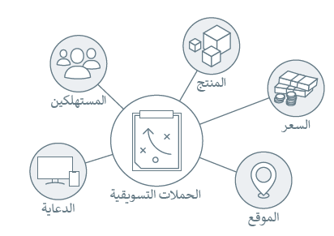
الدرس الأول : التصميم الرسومي
يعد التصميم الرسومي عاملًا حيويا في بيئة التسويق الحديثة، حيث يساعد على بناء وتطوير الشعارات والعلامات التجارية، وتصميم الوسائل الإعلانية والمواد التسويقية الفعالة مثل
المنشورات Brochures
بطاقات العمل Business Cards
المنشورات الإعلانية Flyers
اللافتات Banners وغير ذلك.
فالتصميم الرسومي الجيد يؤدي إلى زيادة المبيعات في الأعمال التجارية.
وهذا يتطلب وجود مصممي الرسومات Graphic Designers المحترفين لإنشاء هذه المواد التسويقية.
التسويق التسويق هو عملية جذب العملاء المحتملين أو العملاء المهتمين بمنتج أو خدمة معينة، ويتضمن التسويق جوانب مختلفة من العمل مثل
تطوير المنتجات
والإعلان
والمبيعات
وطرق التوزيع
وهناك عناصر أساسية يجب على الشركات مراعاتها عند إنشاء الحملات التسويقية مثل
المنتج
السعر
الموقع
والدعاية
والمستهلكين.

Slide 6
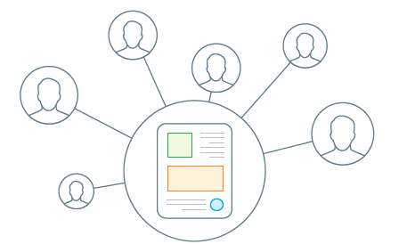
الدرس الأول : التصميم الرسومي
الإعلان يعد الإعلان جزءا أساسيا من عملية التسويق ويشغل دورا مهما في الاقتصاد العالمي، وذلك لما له من تأثير كبير على العملية الاستهلاكية والإنتاجية في السوق العالمية.
وهو وسيلة مهمة من وسائل التواصل مع المستهلكين ويعبر عنها بأشكال عديدة
نصية
مسموعة
مرئية من خلال الصور
مقاطع الفيديو
بهدف إقناع أو تشجيع المستهلكين المحتملين لشراء أو استهلاك منتج أو خدمة معينة ذات مواصفات معينة.
إن الغرض الأساسي من الإعلان هو
زيادة مبيعات المنتج أو الخدمة من خلال لفت النظر إلى عناصرها الإيجابية، وفي الوقت نفسه، إحاطة الجمهور بمعلومات تتعلق بسعرها وتوافرها وأحيانا توعية المستهلكين بمخاطر الاستخدام الخاطئ لبعض المنتجات.
الإعلان هو نوع من التواصل أحادي الاتجاه بين الشخص الذي يرسل المعلومات ويطلق عليه "المرسل"، والشخص الذي يستقبل المعلومات ويطلق عليه "المستلم" أو "المستهلك".
وتتكون تلك المعلومات من عبارات عن منتجات أو خدمات أو أفكار تنفذ بطريقة واضحة وجذابة بهدف التأثير على المستهلك لشراء أو استخدام هذه المنتجات والخدمات.

Slide 7
الدرس الأول : التصميم الرسومي
وسائل الإعلان منذ ظهور الإعلانات بشكلها الحديث في بدايات القرن التاسع عشر، تم تطوير العديد من الطرق لعرضها وإيصالها للزبائن، وأصبح من الممكن استخدام أي وسط إعلامي من أجل الإعلان، وأصبح اختيار طريقة الإعلان يخضع للعديد من المعايير مثل الميزانية المتوفرة، وإمكانية الوصول للزبائن وتفضيلاتهم المختلفة، كما يمكن للشركات اختيار الوسائل الإعلانية المناسبة التي ستساعد في تعزيز علامتها التجارية.
من أهم أنواع وسائل الإعلان التجارية:
الوسائل المطبوعة
وسائل الإعلان عبر الإنترنت
الأجهزة الذكية

Slide 8
الدرس الأول : التصميم الرسومي
وسائل الإعلان من أهم أنواع وسائل الإعلان التجارية:
الوسائل المطبوعة تتضمن وسائل الإعلان المطبوعة الصحف والمجلات والمنشورات الورقية، وكذلك الكتيبات واللوحات الإعلانية واللافتات المنشورة وغيرها من المطبوعات. أصبحت الطباعة حديثا أداة شائعة جدا للإعلان؛ وذلك لقدرتها على الوصول لجمهور محدد وبلغات متعددة. ويمكن الوصول إلى مجموعة كبيرة من جمهور متماثل بخصائصه السكانية ومنطقته الجغرافية من خلال الإعلان عبر وسائل أخرى، كالهدايا التي يطبع عليها اسم الشركة أو علامتها التجارية، أو من خلال الإعلانات في وسائل المواصلات العامة.
وسائل الإعلان عبر الإنترنت أذى النمو المطرد الشبكة الإنترنت إلى إتاحة المجال للشركات لاستخدامها للترويج عن المنتجات والخدمات من خلال استخدام الإعلانات. يعد الإعلان عبر الإنترنت أحد أشكال نشر العروض الترويجية بغرض إيصال الرسائل التسويقية لجذب المستهلكين. فعند استخدام الأشخاص وسائل التواصل الاجتماعي والمواقع الإلكترونية، يتلقون الرسائل التسويقية من خلال نتائج محركات البحث والمساحات الإعلانية في المواقع، وكذلك من خلال رسائل البريد الإلكتروني وإعلانات الشبكات الاجتماعية وغيرها.
الأجهزة الذكية مع تزايد استخدام الأجهزة الذكية كالهواتف الذكية وغيرها، أصبح الإعلان عبرها يشكل جانتا مهما لكل الأعمال، وتمكن وسائط الهواتف الذكية والأجهزة اللوحية والرسائل الترويجية من الوصول إلى الجمهور المستهدف من خلال الرسائل القصيرة والتطبيقات ومجموعات الدردشة على وسائل التواصل الاجتماعي وغيرها.

Slide 9
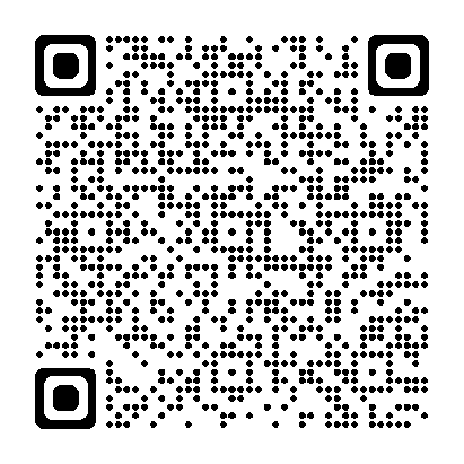
الدرس الأول : التصميم الرسومي
توجد في المملكة العربية السعودية قواعد محددة لتنظيم لوحات الدعاية والإعلان. يمكنك زيارة الموقع: https://laws.boe.gov.sa/BoeLaws/Laws/LawDetails/16c49913-599f-406b-b016-a9a700f172c9/1
للاطلاع على القواعد التي تشمل: المقصود بلوحات الدعاية والإعلان، وبيان الجهات المسؤولة عنها، وتحديد الرسوم السنوية، وبيان أحكام تأجير مواقع الإعلانات، وبيان الجهات التي يتم التأجير من قبلها، وبيان واجبات ومسؤوليات شركات الإعلانات وشروط الإعلان.

Slide 10
الدرس الأول : التصميم الرسومي
مواصفات الإعلان الفعالة
1- اختيار العنوان الجيد
2- طلب إجراء من المتلقي
3- إظهار مصداقية المنتج
4-التركيز على ما يقدمه المنتج للمستهلك
5-تضمين المعلومات المناسبة البيانية

Slide 11
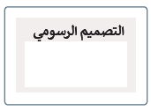
الدرس الأول : التصميم الرسومي
مواصفات الإعلان الفعالة
1- اختيار العنوان الجيد تعد كلمات العنوان من أهم مكونات أي إعلان، ويجب اختيار تلك الكلمات بعناية فائقة، حيث تشير دراسات التسويق بأن شخصين من كل عشرة أشخاص فقط يتابعان قراءة الإعلان بعد ملاحظة عنوانه، ولذلك فإن فشل العنوان في جذب انتباه الجمهور؛ فقد الإعلان قيمته.
العنوان الجيد يجب أن
يركز على ميزات المنتج أو الخدمة.
يركز على المسائل التي تعني الجمهور.
يثير الفضول ويدعو لاستكشاف المزيد من المعلومات بخصوص المنتج أو الخدمة.
2- طلب إجراء من المتلقي
إحدى الطرق الجيدة لجذب انتباه المتلقي في أن يطلب منه القيام بعمل ماء ويطلق على هذا المصطلح التسويقي تسمية اتخاذ إجراء Call to Action)
وهي طريقة تستخدم بشكل واسع في الإعلانات والبيع، وتوجد كلمات محددة تدمج في سيناريوهات المبيعات أو الرسائل الإعلانية أو صفحات الكترونية
تشجع المتلقي على التجاوب مع الرسالة. على سبيل المثال
في التسويق عبر البريد الإلكتروني يكون اتخاذ الإجراء (Call to Action) بالضغط على تير أو سطر نصي لارتباط تشعبي يوجه المستخدم إلى
موقع إلكتروني العلامة تجارية.
3- إظهار مصداقية المنتج
بغض النظر عن نوع النشاط التجاري أو المنتج أو الخدمة التي يروج لها، يتعين على المعلن دائما إثبات المصداقية بالاستعانة بطرف ثالث،
إن استخدام الاعتماد الرسمي أو التصديقات الرسمية المناسبة أو أي نوع آخر من الطرق الموثوقة،
من شأنه أن يوفر مصداقية لما يقدم للجمهور، ويمكن أيضا الاستعانة بتقييمات وآراء أفراد أو جمهور يبدون رضاهم عن المنتج أو الخدمة.

Slide 12
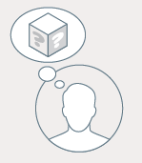
الدرس الأول : التصميم الرسومي
مواصفات الإعلان الفعالة
4-التركيز على ما يقدمه المنتج للمستهلك
عندما يتعلق الأمر بشراء منتج جديد، فإن جميع المستهلكين المحتملين يركزون بوعي أو دون وعي على سؤال معين وهو:
"ماذا يعني هذا الأمر بالنسبة لي؟"
أو بمعنى آخر "كيف لهذا المنتج
أو الخدمة أن تكون مفيدة في حياتي اليومية؟". إذا أجاب الإعلان عن هذا السؤال البسيط والحاسم فإنه يمكن بسهولة جذاب اهتمام العميل، فالمستهلك يشتري المنافع وليس الميزات، وكما هو معلوم،
لا أحد يرغب في شراء منتج عديم الفائدة بالنسبة له؛
لذلك يجب أن يركز كل إعلان على السبب الذي من أجله سيكون المنتج (أو الخدمة) مفيدا للجمهور المستهدف.
5-تضمين المعلومات المناسبة البيانية
عند الترويج الإعلاني المنتج أو خدمة، من المهم تضمين معلومات عن كيفية تمكين العميل المحتمل من الوصول للمنتج وشرائه، أو تضمين طرق للاتصال بالشركة للحصول على مزيد من المعلومات، على سبيل المثال:
إذا أردت بيع منتج فيجب الإشارة إلى المتجر الذي سيباع فيه.
إذا كان لديك عيادة طبية مختصة، فيجب أن تتضمن الإعلانات عنوان هذه العيادة.
إذا كنت تريد من العملاء الاتصال بك، فيجب عليك تضمين طرق الاتصال الممكنة وتنويعها.
وفي جميع الحالات، يتعين تطيعين الإعلان عنوان الويب (الموقع الإلكتروني) أو حسابات التواصل الاجتماعي الخاصة بك في إعلاناتك، مما يتيح لعملائك التحقق من الشركة، والحصول على المزيد من التفاصيل عن خدماتها أو منتجاتها.

Slide 13
الدرس الأول : التصميم الرسومي
التصميم الرسومي
هو استخدام مجموعة عناصر كالصور والرسومات والرموز والنصوص، ودمجها التوصيل المعلومات أو الأفكار بطريقة بصرية مؤثرة، وقد يكون التصميم رقميا أو غير رقمي
أنواع التصميم الرسومي
أصبح له أوجه متعددة في الحياة اليومية، بل أصبح مفهوما شاملا يتكون من مجموعة مختلفة من المجالات والتخصصات، ومن أكثر أنواع التصميم الرسومي شيوعا
تصميم الهوية البصرية
هو نوع من التصميم الرسومي الذي يستخدم في التسويق للعلامة التجارية وتعزيز قيمها، من خلال استخدام الصور والأشكال والألوان التي تبرز نشاط وهوية الشركة.
تصميم التسويق والإعلانات
يستخدم للترويج لمنتج أو الخدمة معينة، على سبيل المثال:
رسومات وسائل التواصل الاجتماعي، وإعلانات المجلات، واللوحات الإعلانية، والكتيبات، وقوالب التسويق عبر البريد الإلكتروني وتسويق المحتوى.
تصميم المنشورات
يشير هذا المفهوم بشكل تقليدي إلى عملية التصميم من أجل الطباعة.
في الوقت الحاضر ومع ظهور النشر الرقمي،
أصبح مصممو المنشورات يعملون جنبا إلى جنب مع المحررين والناشرين؛ لتحقيق أفضل أداء في التخطيط والطباعة وإنشاء الرسوم التوضيحية، على سبيل المثال:
الكتب والصحف والنشرات الإخبارية والمجلات والكتب الرقمية.

Slide 14
الدرس الأول : التصميم الرسومي
التصميم الرسومي
هو استخدام مجموعة عناصر كالصور والرسومات والرموز والنصوص، ودمجها التوصيل المعلومات أو الأفكار بطريقة بصرية مؤثرة، وقد يكون التصميم رقميا أو غير رقمي
أنواع التصميم الرسومي
تصميم أدوات التغليف للمنتجات
تتطلب المنتجات المعدة للبيع أشكالا عديدة من التغليف والتعبئة والعناصر المرئية الأخرى، مثل
الملصقات المخلفات،
ويتم إنشاء هذه المناصر من خلال عمليات تصميم العبوات والمغلفات.
تصميم الحركة
هو فرع من فروع التصميم الرسومي ويتكون من رسوم تطبيق عليها بعض تأثيرات الحركة،
وتشمل هذه التصميمات ألعاب الفيديو، والرسوم المتحركة، والتطبيقات، وصور GIF، ومتطلبات المواقع الإلكترونية وغيرها.
تصميم الويب
يجمع بين مجموعة متنوعة من عناصر التصميم
مثل التخطيط والصور والطباعة؛ وذلك بهدف إنشاء صفحة إلكترونية سهلة الاستخدام وممتعة في التقديم.

Slide 15
الدرس الأول : التصميم الرسومي
التوازن
المحاذاة
القرب
التكرار
التباين
مبادئ التصميم الرسومي
تشير مبادئ التصميم الرسومي إلى كيفية قيام المصمم بالتخطيط وترتيب العناصر باستخدام أفضل الأساليب الممكنة لضمان ارتباط جميع المكونات ببعضها البعض وصولا لهدف تحقيق غاية الإعلان، وتشمل هذه المبادئ

Slide 16
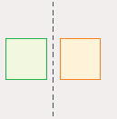
الدرس الأول : التصميم الرسومي
مبادئ التصميم الرسومي
التوازن
فكرة التصميم الرسومي هي تحقيق التوازن البصري بين الأشكال والخطوط والعناصر الأخرى بطريقة تماثلية أو غير تماثلية، تبرز أهمية التوازن بأنه يوفر بنية وثباتا للتصميم.
القرب يوجد القرب علاقة بصرية بين عناصر التصميم المختلفة من خلال تقليل المشتقات، وزيادة فهم المشاهد للمغزى، وتوفير نقطة محورية للمشاهدين.
المحاذاة يتم محاذاة جميع عناصر التصميم الرسومي إلى الأعلى أو الأسفل أو المنتصف أو الجانبين، وذلك لإنشاء اتصال مرئي بين تلك العناصر.
التباين يؤكد التباين على جوانب معينة من التصميم لإبراز الاختلافات بين عناصر التصميم.
التكرار هي عملية تكرار عنصر أو عدة عناصر في التصميم، ترتبط معا لتعطي التصميم الاتساق المطلوب.

Slide 17
الدرس الأول : التصميم الرسومي
الخط (line)
الشكل (Shape )
اللون (Color)
الطباعة (Typography)
البنية (Texture)
الحجم (Size)
الفراغ (Space)
عناصر التصميم الرسومي تعد العناصر الفنية الوحدة الأساسية لأي تصميم مرئي، وتشكل هيكلية التصميم وكيفية نقله للرسائل البصرية، ومن أهم عناصر التصميم الرسومي:

Slide 18
الدرس الأول : التصميم الرسومي
عناصر التصميم الرسومي تعد العناصر الفنية الوحدة الأساسية لأي تصميم مرئي، وتشكل هيكلية التصميم وكيفية نقله للرسائل البصرية، ومن أهم عناصر التصميم الرسومي:
الخط (line)
يمكن أن يكون منحنيا أو مستقيما أو سميكا أو رقيقا أو ثنائيا أو ثلاثي الأبعاد
الشكل (Shape )
هو منطقة محددة النائية الأبعاد يتم إنشاؤها بواسطة الخطوط، ويمكن أن يكون الشكل هندستا، أو مجرد.
اللون (Color)
عنصر مهم خصوصا في جذب الانتباه، وله ثلاث خصائص أساسية وهي: الصبغة hue (مجموعة الألوان)، والقيمة value شدة الإضاءة والتشيع saturation درجة نقاء اللون
الطباعة (Typography)
هي فن ترتيب الخطوط المختلفة التي تدمج بأحجام وألوان وتباعدات من شأنها التأثير بشكل كبير على الرسالة التي يريد المصمم إيصالها.
البنية (Texture)
تشير بنية التصميم إلى نوعية السطح الملموسة والتي من الممكن أن تكون خشنة، أو ناعمة، أو لامعة، أو معتدلة، أو عملية، أو غير ذلك.
الحجم (Size)
يشير إلى حجم العناصر في التصميم، حيث أن استخدام احجام متباينة يمكن أن يوفر عنصر الجذب البصري إلى التصميم.
الفراغ (Space)
يرمز إلى مناطق التصميم التي تركت خالية لضمان عدم تداخل المناصير أو التشويش على رسالة المحتوى، وتتضمن المسافات والفراغات بين عناصر التصميم الأخرى، أو حولها، أو أسفلها، أو أعلى منها.

Slide 19
الدرس الأول : التصميم الرسومي
أشكال التصميم الرسومي
في العصر الحديث تقدم التصميم الرسومي تقدما كبيرا، و أصبح هناك العديد من أشكال التصميم، ومن أهمها:
تصميم تجربة المستخدم UX
تصميم واجهة المستخدم UI
وهما عنصران مختلفان خاصان بتجربة المستخدم الفردية.
إن مفهوم تصميم تجربة المستخدم يركز على كيفية عمل الأشياء مقا، وكيف يتفاعل الأشخاص معها، بينما تركز واجهة المستخدم على الشكل والتخطيط الخاص بهذه الأشياء.
تصميم تجربة المستخدم يرتكز على تحسين تجربة هذا المستخدم، مع التركيز على هيكلية ومنطقية عناصر التصميم وتفاعل المستخدمين معها، وهذا يهدف إلى تحسين قابلية استخدام المنتج وإمكانية الوصول إليه بشكل فعال وتفاعلي،ما يزيد من رضا المستخدمين إلى أقصى حد ويضاعف فرص عودتهم مرة أخرى. ومن الأمثلة على تجربة المستخدم:
متجر إلكتروني ذو تصميم هيكلي سهل الاستخدام، بحيث يستطيع العملاء زيارته وقضاء ساعات طويلة في تصفح محتواه، بسبب تحقيق التوازن والتسلسل البصري، كما يستطيع المستخدمون أيضا التفاعل مع المنتجات عن طريق كتابة تعليق أو ذكر مدى جودة تلك المنتجات، حيث يمكن أن يؤدي ذلك إلى تحسين مبيعات منتجات المتجر ؛
لأن العملاء المحتملين لن تكون لديهم صورة واضحة فقط عن جميع المنتجات وإمكانية التنقل بينها بسهولة، بل يمكنهم كذلك رؤية تقييمات العملاء الآخرين.

Slide 20
الدرس الأول : التصميم الرسومي
أشكال التصميم الرسومي
في العصر الحديث تقدم التصميم الرسومي تقدما كبيرا، و أصبح هناك العديد من أشكال التصميم، ومن أهمها:
تصميم تجربة المستخدم UX
تصميم واجهة المستخدم UI
وهما عنصران مختلفان خاصان بتجربة المستخدم الفردية.
إن مفهوم تصميم تجربة المستخدم يركز على كيفية عمل الأشياء مقا، وكيف يتفاعل الأشخاص معها، بينما تركز واجهة المستخدم على الشكل والتخطيط الخاص بهذه الأشياء.
تصميم واجهة المستخدم يتعلق بالعمل مع العناصر التفاعلية الخاصة بالتصميم، وهذا يتطلب فهنا جيدا لاحتياجات المستخدمين؛ لأنه يركز على توقع ما يجب على المستخدمين فعله عند استخدامهم لموقع إلكتروني ، والتأكد من أن الواجهة تحتوي على العناصر التي تجعل استخدام وظائف الموقع الإلكتروني ممكنة.
تستخدم الألوان المتجاوبة بشكل كبير في تصميم واجهة المستخدم، وتقوم المتاجر الإلكترونية باستخدامها بشكل تدريجي. فبدلا من استخدام لون رمزي واحد في شعار العلامة التجارية، تمكن الألوان المتجاوبة العلامات التجارية من اكتساب ألوان متعددة محددة سابقا أو نظام ألوان ديناميكي يأخذ لون بيئتها، ويمكن للمتاجر الإلكترونية مع هذا النوع من التصميم المتجاوب أن تحافظ بسهولة على تفاعل المستخدمين أثناء تصفحهم مواقعها بحيث تبدو عملية استكشاف المتجر الإلكتروني رحلة ممتعة، بما أن كل صفحة ستحتوي على لوحة ألوان فريدة خاصة بها.
إن تصفح المتجر الإلكتروني يعني قضاء المزيد من الوقت فيه، فكلما بقي العميل في المتجر، زادت احتمالية شراء شيء يراه فيه مما يؤثر بطريقة إيجابية على نمو المبيعات.

Slide 21
الدرس الأول : التصميم الرسومي
أدوات التصميم الرسومي
تطورت عملية التصميم على مدار العقود الماضية نظرا لاستمرار التحول الرقمي في العالم الذي تعيش فيه، ما أدى إلى وجود عملية معقدة تشمل الدمج بين التقنيات التقليدية والرقمية، حيث يستهل المصممون عملهم في بداية عملية التصميم برسم المفاهيم ووضع النماذج الأولية باستخدام أدوات التصميم الرسومي التقليدية قبل اللجوء إلى الحاسب واستخدام برامج التصميم الاحترافية لإنهاء المهمة أو المشروع.
يتوقع من مصممي الرسوميات أن يكونوا بارعين في التطبيقات البرمجية الخاصة بإنشاء الصور والطباعة والتخطيط. ويستخدم المصممون الرسومات النقطية والرسومات المتجهة المصممة سابقا (القوالب المجانية أو المدفوعة، والتي يمكن العثور عليها في المواقع المختصة بالتصاميم عبر الإنترنت.
برامج التصميم الرسومي- المدفوعة
برنامج يحتوي على أدوات تحرير الصور الأكثر شيوعا في السوق والتي توفر إمكانيات ممتازة التصميم الرسوم، ويعتمد على الرسومات النقطية (Raster-Based Graphics) لتحرير الصور
ادوبی فوتوشوب Adobe Photoshop
برنامج تستخدمه الشركات التي تركز على النشر، مع إمكانات لتصميم مجلات ومستندات مذهلة وغيرها.
ادوبي ان دیزاین InDesign
برنامج يحتوي على واجهة سهلة الاستخدام ذات مميزات تحرير جيدة من الناحية الاحترافية.
گوریل درو CorelDraw
برنامج يعد مثاليا للأعمال الفنية التوضيحية وتخطيطات الصفحات والشعارات والمنشورات الدعائية وغيرها، ، ويعتمد على الرسومات المتجهة (Vector-Based Graphics) التحرير الصور
أدوبي اليستريتور Adobe Illustrator
تطبيق يعد بديلا لبرنامج أدوبي اليستريتور، ويقدم عروضا وإمكانيات ممتازة، كما يتميز بأنه سهل الاستخدام وأسرع من أدوبي اليستريتور.
أفينتي ديزاينر
Affinity Designer
برنامج يقدم ميزات وعناصر تصميمة متقدمة، كما يستخدم على نطاق واسع في تصاميم الويب وحلول الطباعة لإنشاء الرسوم التوضيحية وتحرير الصور وتصميم الصفحات الإلكترونية.
اكسترا ديزاينر برو Xara Designer Pro X

Slide 22
الدرس الأول : التصميم الرسومي
برامج التصميم الرسومي- مجانية
تطبيق يحول في محتوى إلى رسومات تبدو احترافية، كما يعد ملائما للمواقع الإلكترونية والمدونات ووسائل التواصل الاجتماعي، ويمكن مشاركة ملفاته عبر جميع وسائل التواصل الاجتماعي دون استخدام مكونات إضافية.
جينيللي
Genially
برنامج مفتوح المصدر يعد أكثر من مجرد محرر الصور، حيث يقدم الكثير من ميزات فوتوشوب الرائعة مجانا، كما يوفر ميزات أخرى متعددة ذات جودة عالية لإنشاء أعمال فنية من البداية.
جمب
GIMP
أداة تعتمد على لغة ترميز النص التشعبي لإنشاء رسومات متجهة عالية الجودة، كما تعد من أكثر الأدوات المناسبة لمحترفي الرسوميات أو المنتجات أو مصممي الويب.
حرافیت دیزاینر Gravit Designer
تطبيق يستخدم لتصميم الرسوميات للمبتدئين والمحترفين الذين لا يرغبون في شراء اشتراكات باهظة الثمن، كما يوفر ميزات لا غنى عنها التحرير وإدارة أرشيف الصور
فوتوسكيب
Photoscape
أداة سهلة الاستخدام تعمل على إنشاء تصميمات وفنون متجهة، وتحرير الصور وتخصيص المشاريع للويب والطباعة، كما توفر مكونا إضافيا مجانيا لكروم Chrome التعزيز تجربة تصميم الرسوميات الخاصة بك، بالإضافة إلى كونها سهلة الاستخدام.
فکتور
Vectr
برنامج مفتوح المصدر يعتمد على الرسومات المتجهة، ويساعد المصممين في إنشاء تصميمات رسومية مرنة بحيث لا تفقد جودتها عند تغيير حجمها.
انكسكيب
Inkscape

Slide 23
الدرس الأول : التصميم الرسومي
الاختلاف بين الرسومات المتجهة والرسومات النقطية
الرسومات النقطية Raster-Based Graphics
تعد أفضل طريقة لإنشاء صورة غنية ومفصلة.
لا يمكن تغيير الحجم بشكل يحافظ على جودتها.
تعد أفضل من حيث إمكانية تحرير وإنشاء الصور بتأثيراتها المختلفة ومزج الألوان بسلاسة.
حجم الملفات التي تحتوي على رسومات نقطية كبير نسبيا.
وفقا لتعقيد الصورة، فإن عملية التحويل إلى رسومات متجهة تستغرق وقتا
الصور النقطية هي أكثر تنسيقات الصور شيوعا، و من امتداداتها الشائعة: bmp tif png gif jpg sd
الرسومات المتجهة Vector-Based Graphics
تحافظ على جودتها مع التكبير أو التصغير
تعد أكثر مرونة ويمكن تغيير حجمها بسهولة دون فقدان جودتها.
نسبأ عادة بلون واحد أو بتدرج لوني.
حجم الملفات للرسومات ذات الأبعاد الكبيرة صغير
يمكن تحويلها بسهولة إلى رسومات تقطية.
انواع امتدادات الرسومات المتجهة الشائعة: cdr ai .pdf .eps .svg

Slide 24
الدرس الأول : التصميم الرسومي
أهمية وجود الشعار في الإعلان
الشعار Logo هو علامة رسومية أو رمز يستخدم للمساعدة في التعريف والترويج لهوية الشركة وتميزها، وقد يكون التصميم مجردا أو قد يتضمن اسم الشركة أو علامتها المميزة.
إذا أردت أن تبدأ نشاطا تجاريا جديدا فإن نوع الشعار الذي تختاره سيؤثر على الإعلان عن منتجاتك، كما سيؤثر على كيفية تلقي العملاء لعلامتك التجارية، حيث يعد اختيار نوع الشعار أحد الخطوات الأولى لإنشاء شعار ناجح لعملاك، وهناك أربعة أنواع أساسية من تصميمات الشعارات، ويعتمد اختيار نوع الشعار المناسب لعملك على الجمهور المستهدف ونوع المنتج والمنافسة وغيرها.
أنواع الشعارات
هو شعار يحتوي على النص فقط، فمن المعتاد استخدام اسم الشركة أو المنتج الذي تريد الإعلان عنه كنص ويعد هذا الشعار هو الأفضل للشركات ذات الأسماء الفريدة والمثيرة للاهتمام.
الشعار المضي Wordmark Logo
هو شعار يعتمد على فن صياغة الحروف، ويتشكل من الحروف الأولى من اسم العلامة التجارية، ولذلك يعد مناسبا للمؤسسات التي لديها أسماء طويلة أو أسماء صعبة النطق
شعار الحروف Lettermark Logo
يتكون من صورة متجهة تعمل كشعار للعلامة التجارية، وبعد جيدا للشركات التي تستهدف العائلات أو الأطفال، كما يعد لون الصورة ونمطها مهمين للغاية لذا يجب أن يكونا ملفتين للنظر.
الشعار التصويري Image Logo
هو شعار يجمع بين النص والصور، ومن السهل تذكره ولكنه بشكل عام أكثر تعقيدا ويتطلب مصمما محترفا لإنشائه، كما يعد مناسبا للأعمال التجارية الجديدة.
الشعار الشمع Combination Logo
من المهم جدا أن تستخدم الشركة أو المؤسسة أو المنظمة شعارا تم تصميمه بشكل احترافي لأنه يستخدم للتعريف بهوية الشركة، حيث يلعب الشعار دورا حاسما كحلقة الوصل بين الشركة وعملائها؛ فهو يدعم رمزية الشركة للمستهلك وذلك بشكل بصري.

Slide 25
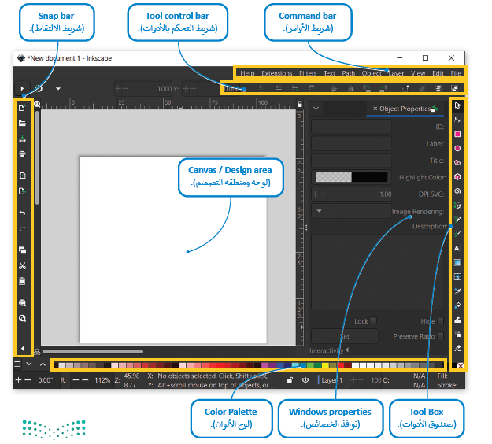
الدرس الأول : التصميم الرسومي
تصميم الشعار Logo
تقام العديد من مهرجانات التمور بالمملكة العربية السعودية، افترض أن أحد المؤسسات التي تنظم مثل هذه المهرجانات رشحتك كمصمم رسومات لتصميم شعار المهرجان من خلال استخدام برنامج إنكسكيب. بشكل أكثر تحديدا، عليك إنشاء مستند جديد في البرنامج، ستدرج فيه صورة للتمور ونضا يتكون منهما الشعار.
واجهة برنامج انکسکیب Inkscape
في الجزء العملي
إنشاء مستند جديد
إدراج صورة
إدراج نص
تصدير الشعار كصورة

Slide 26
الدرس الثاني
تصميم ملصق إعلانيDesign a poster

Slide 27
الدرس الثاني تصميم ملصق إعلاني
تستخدم الملصقات الإعلانية Advertising Posters بشكل أساسي في المعارض، وتنبع أهميتها باعتبارها وسيلة إعلانية تبرز الأعمال الخاصة في المعارض والمؤتمرات، وبعد خيار استخدام الملصقات الإعلانية إضافة جيدة يمكن استخدامها في الإشارة إلى ما تسوق له الشركة وذلك ضمن حملاتها الإعلانية وإستراتيجياتها التسويقية. تصنف الملصقات الإعلانية إلى أنواع مختلفة حسب الغرض المرجو من الإعلان، فمنها الملصقات الترويجية التي تستخدم لتسويق منتجات أو خدمات، وهناك الملصقات الإعلانية الخاصة بالمناسبات المختلفة وما شابهها.
ستتعرف في هذا الدرس على كيفية تصميم ملصق إعلاني باستخدام مبادئ التصميم الرسومي بغرض الترويج لمهرجان التمور الذي سيقام في المملكة العربية السعودية. امتداد ملفات برنامج إنكسكيب هوScalable Vector Graphics - SVG رسومات متجهة قابلة لتغيير الحجم ويعتبر "svg."ملف رسومات نصي يوضح الصور مع النص والأشكال المتجهة والرسومات النقطية المضمنة.
يمكن أيضًا فتحه باستخدام متصفح المواقع الإلكترونية مثل: مايكروسوفت إيدج . Microsoft Edge
في الجزء العملي تصميم ملصق إعلاني
في البداية يجب أن تنشئ مستندًا جديدًا في برنامج إنكسكيب بأبعادٍ تُحدّد وفقًا لحجم الملصق المطلوب، وحجم الورق المخصص للطباعة، وستختار حجم الورقة .
إدراج صورة
إدراج عنصر
تحويل العناصر إلى مسارات لتحويل العنصر إلى مسار:
منحنيات بيزير Bezier Curves لإنشاء منحنيات بيزير
نسخ ولصق العنصر
إضافة عنوان الملصق لتطبيق تأثير التظليل في العنوان - إضافة بيانات للملصق
تصدير الملصق كصورة

Slide 28
الدرس الثالث
الإعلانات المتحركة

Slide 29
الدرس الثالث الإعلانات المتحركة
تستخدم اللافتة الإلكترونية المتحركة Animated Web Banner في الحملات الإعلانية وبكثرة في مواقع الإنترنت حيث أصبحت جزءًا من تصميمها؛ لإضافة لمسات جمالية للمواقع. ويمكن تعريفها على أنها عبارة عن إعلان يتم إيصاله من خلال خادم إعلانات عبر الشبكة العنكبوتية العالمية، ويحتوي على مجموعة من الصور المتحركة.
تصميم الإعلانات المتحركة
في هذا الدرس، ستتعلم كيفية إنشاء إعلان متحرك باستخدام برنامج جمب GIMP لتصميم إعلان متحرك، ستنشئ لافتة إلكترونية متحركة تتضمن الشعار الذي أنشأته سابقًا بواسطة برنامج إنكسكيب Inkscape، بعد ذلك وباستخدام برنامج جمب، ستضيف بعض التأثيرات المتحركة إلى صورة التمور الموجودة في الشعار.
إنشاء الطبقات في برنامج إنكسكيب
ستعرض الصورة المتحركة الشعار صورة التمور الذي يتم تكبيره تدريجيًا. وهذا يعني أن عليك إنشاء أربع صور مختلفة من الشعار تكون فيها صورة التمور بحجم: صغير Small، ومتوسط Medium، وكبير Large، وكبير جدًاExtra Large ، بينما يظل نص الشعار ثابتًا بنفس الحجم. ويمكن تنفيذ ذلك بواسطة برنامج إنكسكيب، عن طريق إنشاء أربع طبقات مختلفة بما في ذلك الشعار الحالي الذي أنشأته في الدرس السابق.
في تصميم الرسومات، تعتبر الطبقات هي المستويات المختلفة التي يمكن فيها وضع عنصر أو ملف صورة. وفي برنامج إنكسكيب، يمكن إنشاء طبقات مختلفة عند تكوين صورة رقمية.
في الجزء العملي
لتكرار الطبقة:
لتغيير حجم الصورة:
للحصول على الأربع صور من الطبقات:
لفتح صور الشعار كطبقات في برنامج جمب:
لإنشاء الرسوم المتحركة بتنسيق التبادل الرسومي ) :)GIF
لتصدير الرسوم المتحركة بتنسيق التبادل الرسومي )

Slide 30
مشروع الوحدة

Slide 31
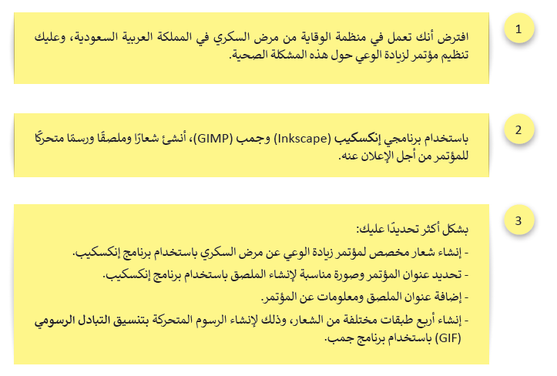
مشروع الوحدة

Slide 32
THANK YOU
شكرا لكم

